Slide 1
Windows server 測試與實戰報告
系統安全 期中考報告
學生:
指導老師: 偉大的恩師龍大大

Slide 2
agenda
啟動windows 10的 hyper-V
使用hyper-V執行兩個可互連的windows server 2019
Winodws server相關 管理工具
server manager使用技術
使用者(USERS)|群組(GROUP)建置與管理 技術
檔案與資料夾設定與管理 技術
群組原則(Group policy)與安全設定 技術
IIS 安裝與安全設定 技術

Slide 3
啟動windows 10的 hyper-V

Slide 4
安裝windows 10的 hyper-V

Slide 5
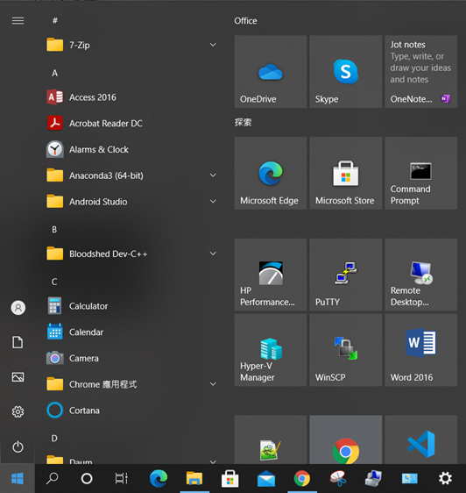
啟動windows 10的 hyper-V

Slide 6
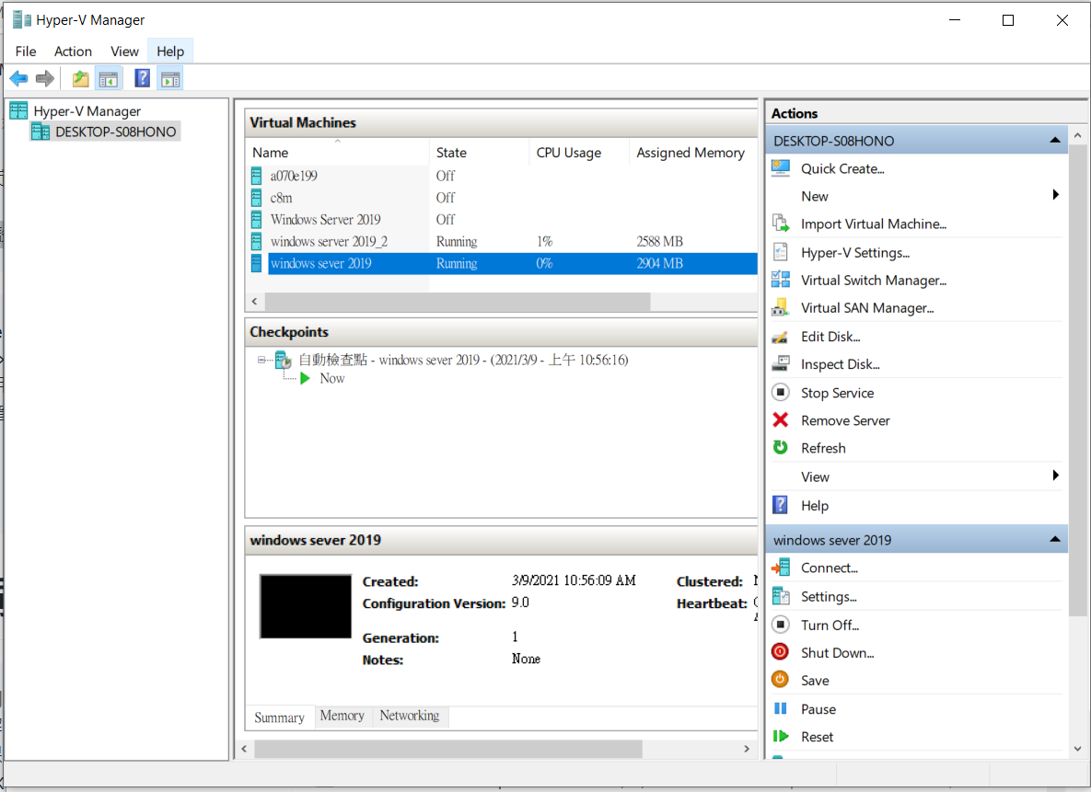
啟動的hyper-V畫面

Slide 7
使用hyper-V執行兩個
可互連的windows server 2019

Slide 8
使用hyper-V執行windows server 2019

Slide 9
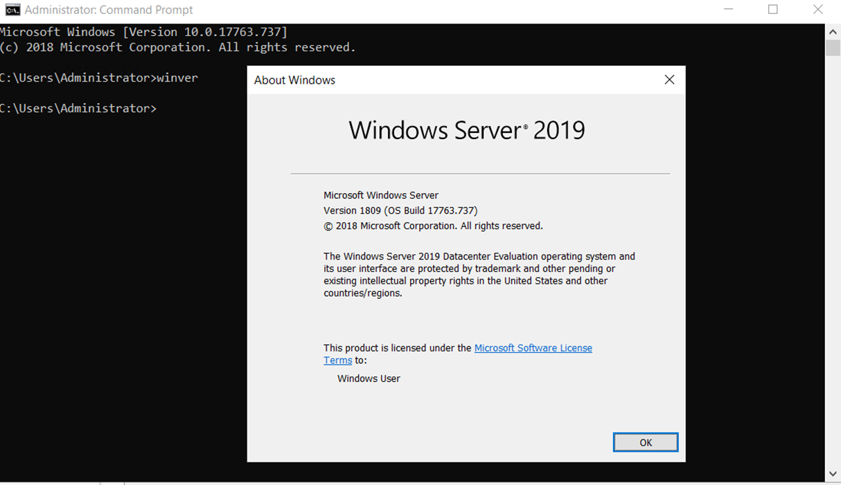
使用winver確認windows server 版本

Slide 10
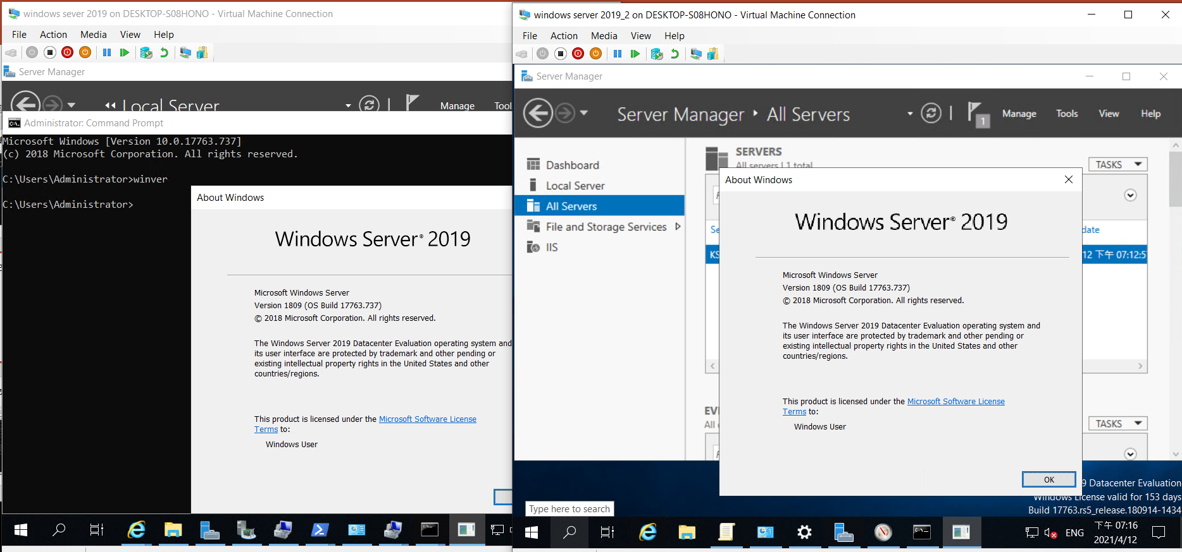
已完成的兩個windows server 2019

Slide 11
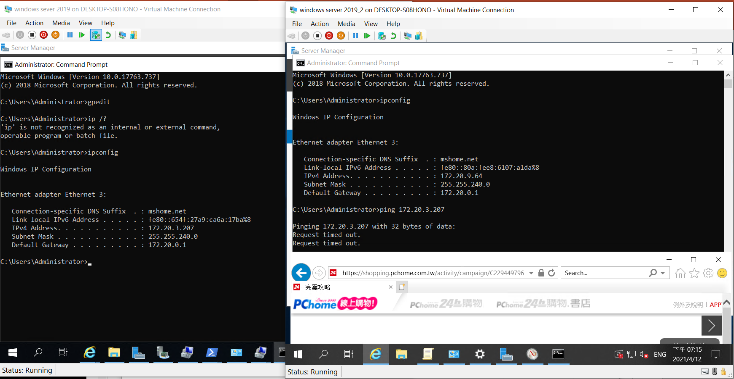
已完成的兩個可互通 windows server 2019

Slide 12
Winodws server相關 管理工具

Slide 13
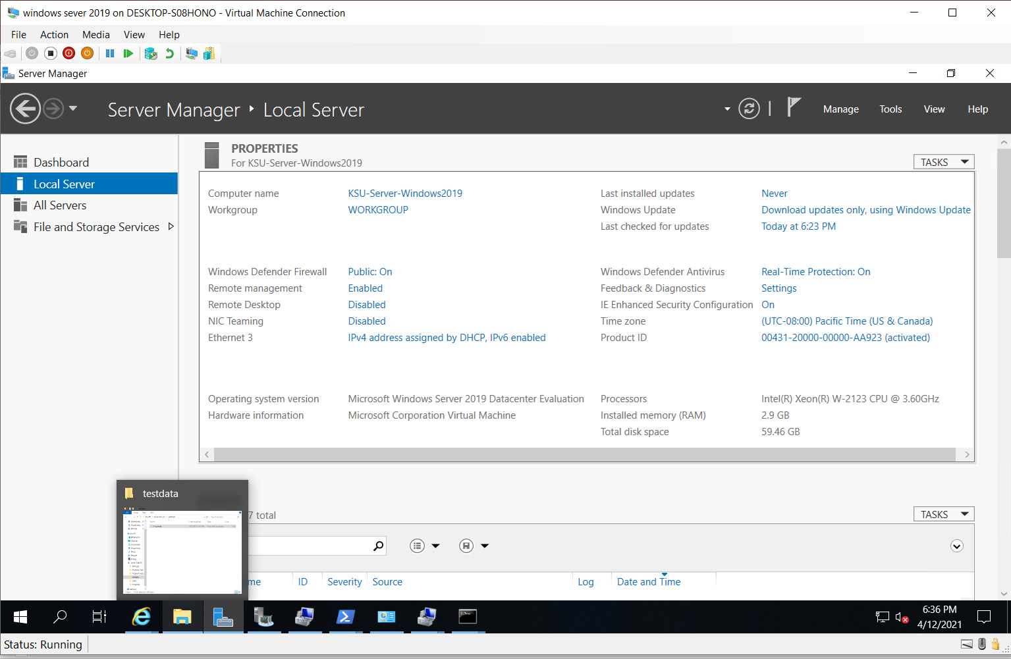
Server Manager 管理畫面

Slide 14
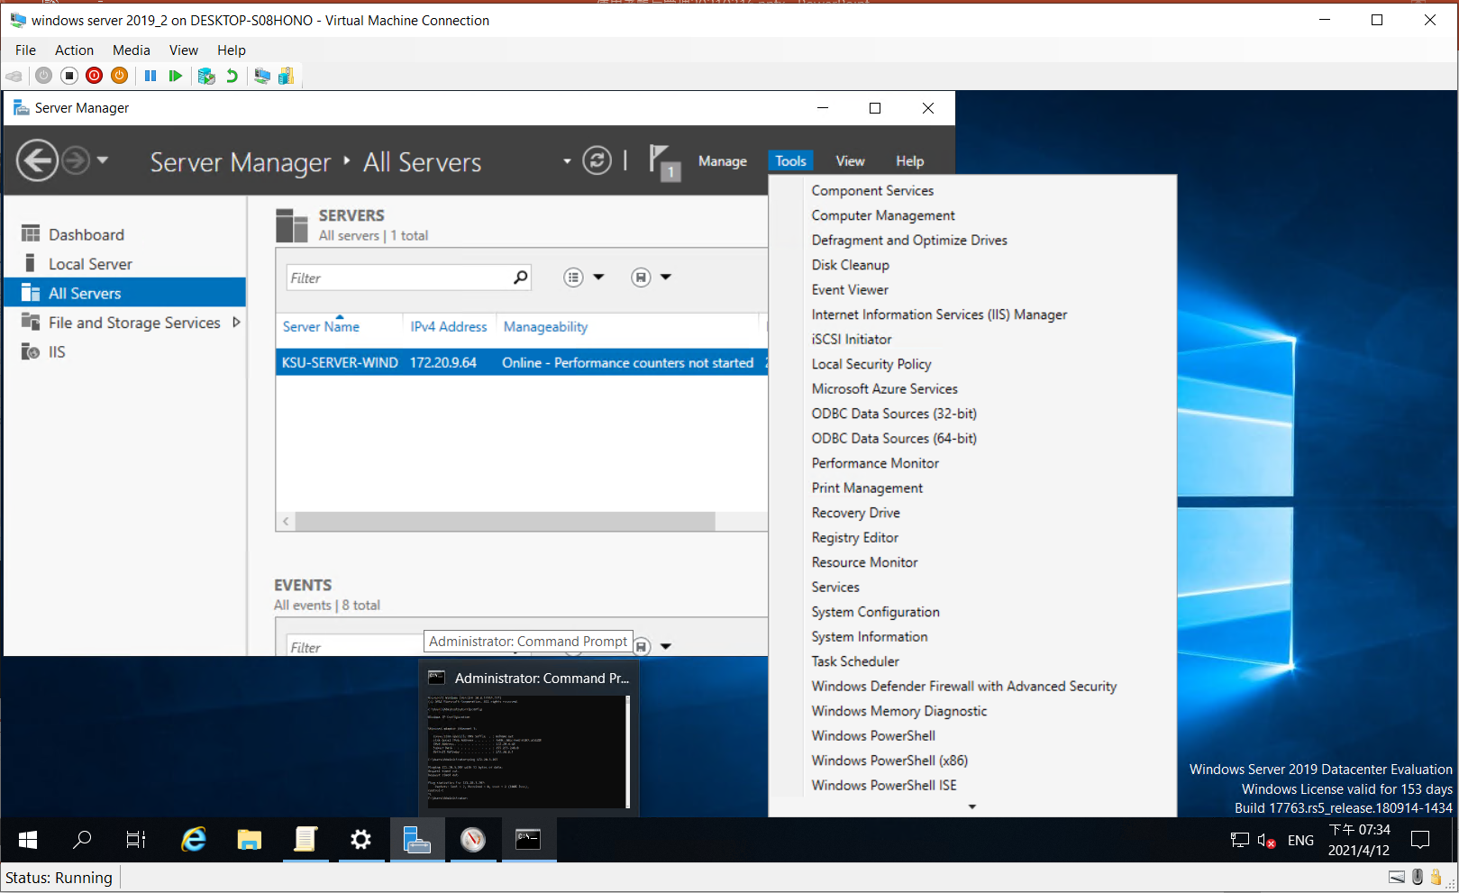
Server Manager/Tools 有許多管理工具

Slide 15
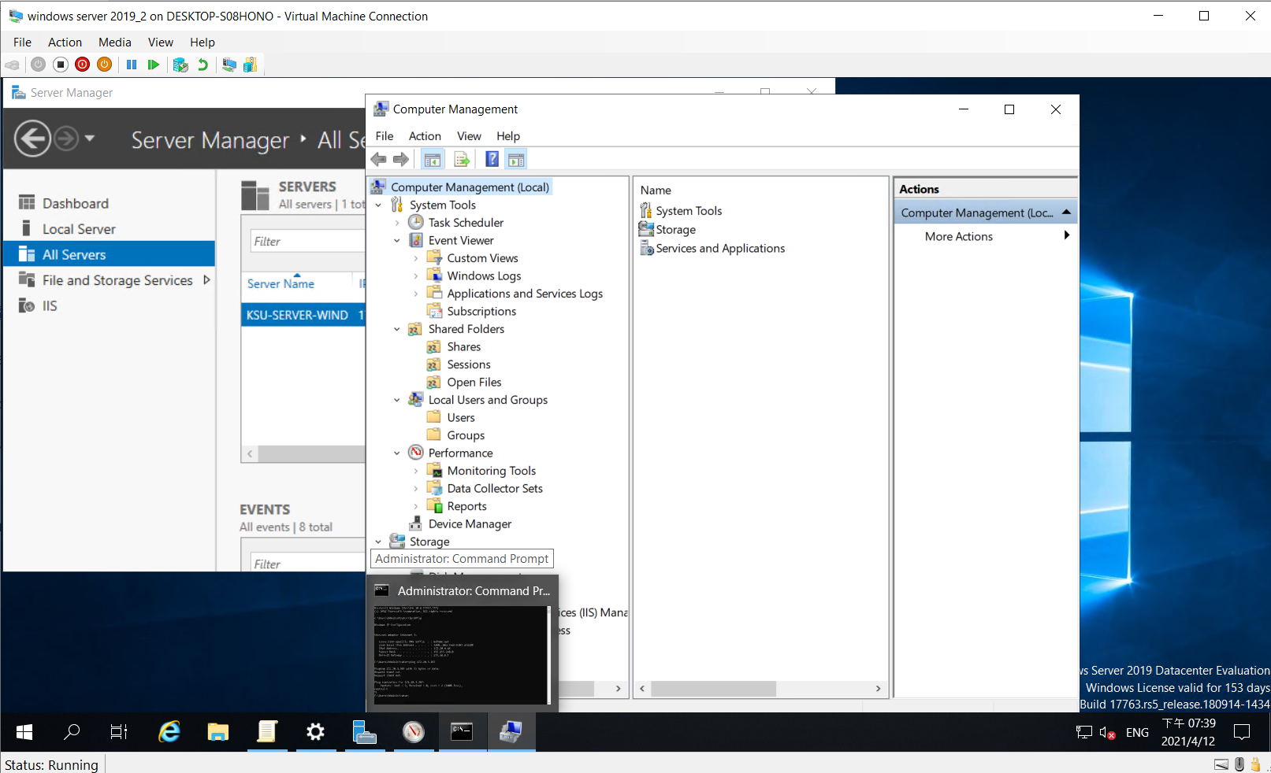
Server Manager =>Tools =>computer management

Slide 16
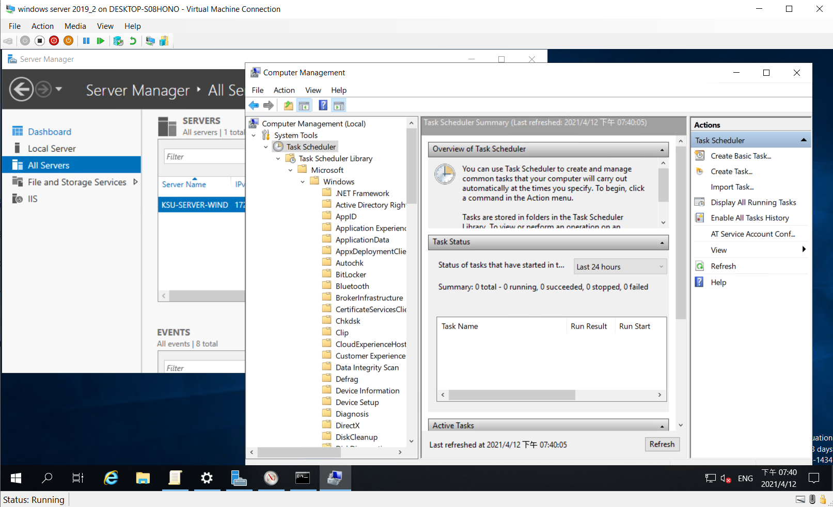
computer management/ Task Scheduler

Slide 17
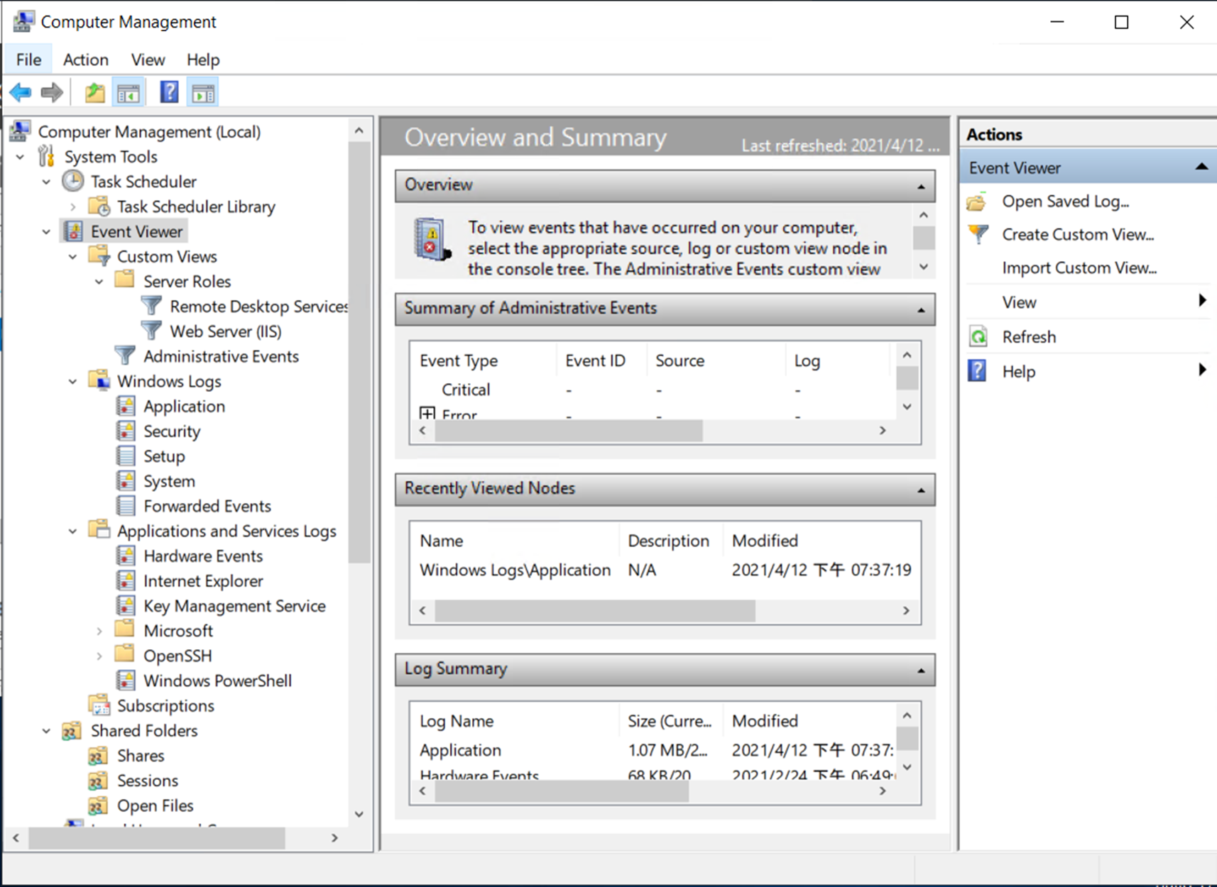
computer management/event viewer

Slide 18
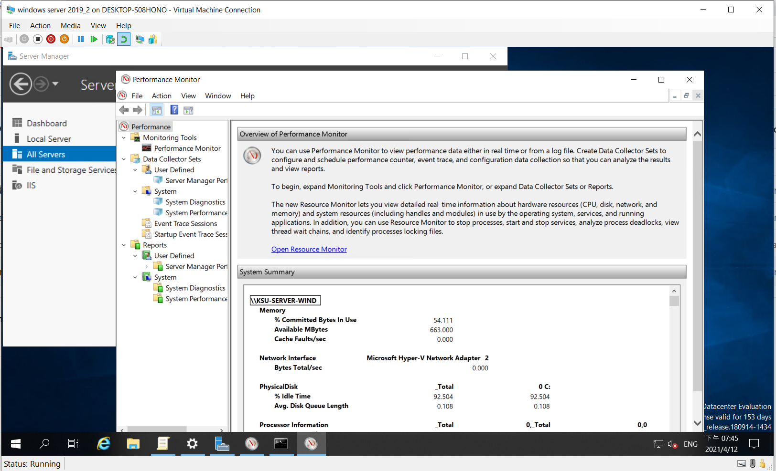
Server Manager =>Tools =>computer management

Slide 20
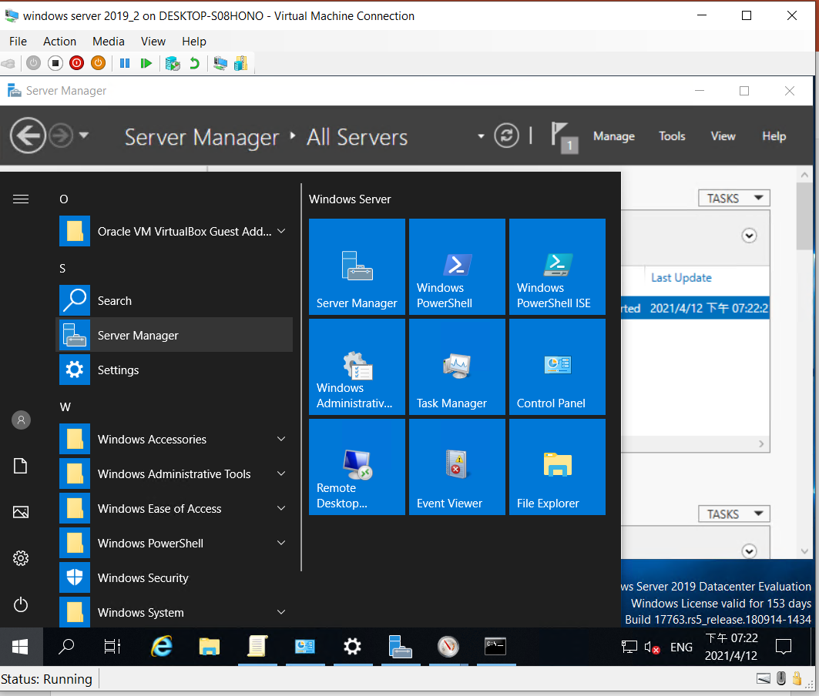
Control Panel\System and Security\Administrative Tools

Slide 21
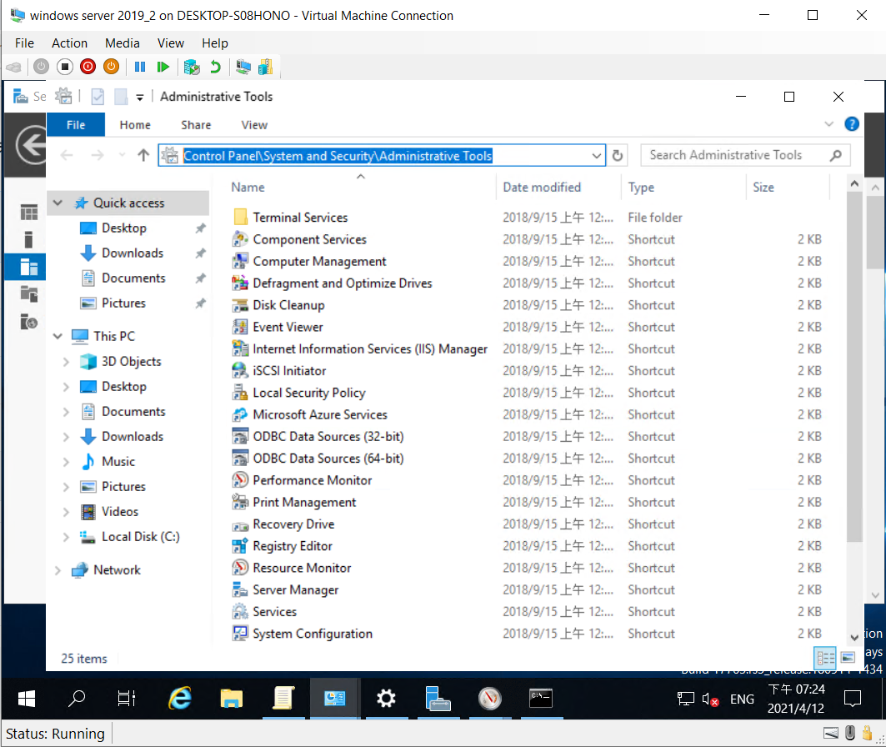

Slide 22
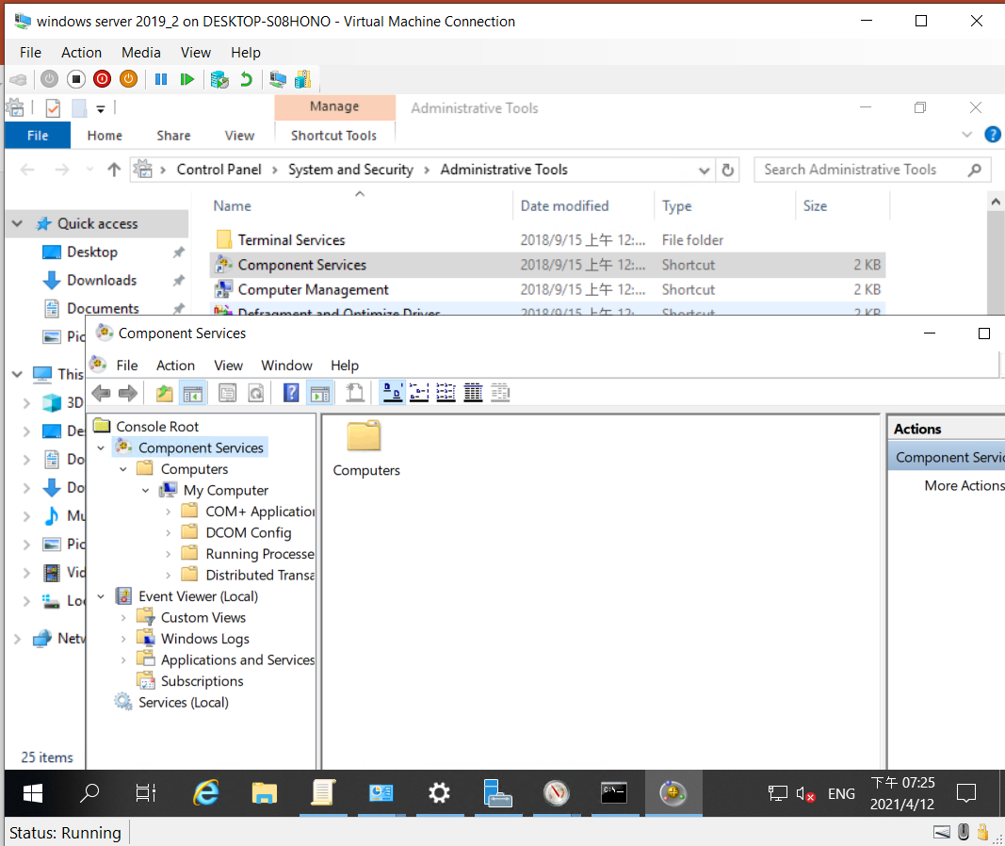

Slide 23
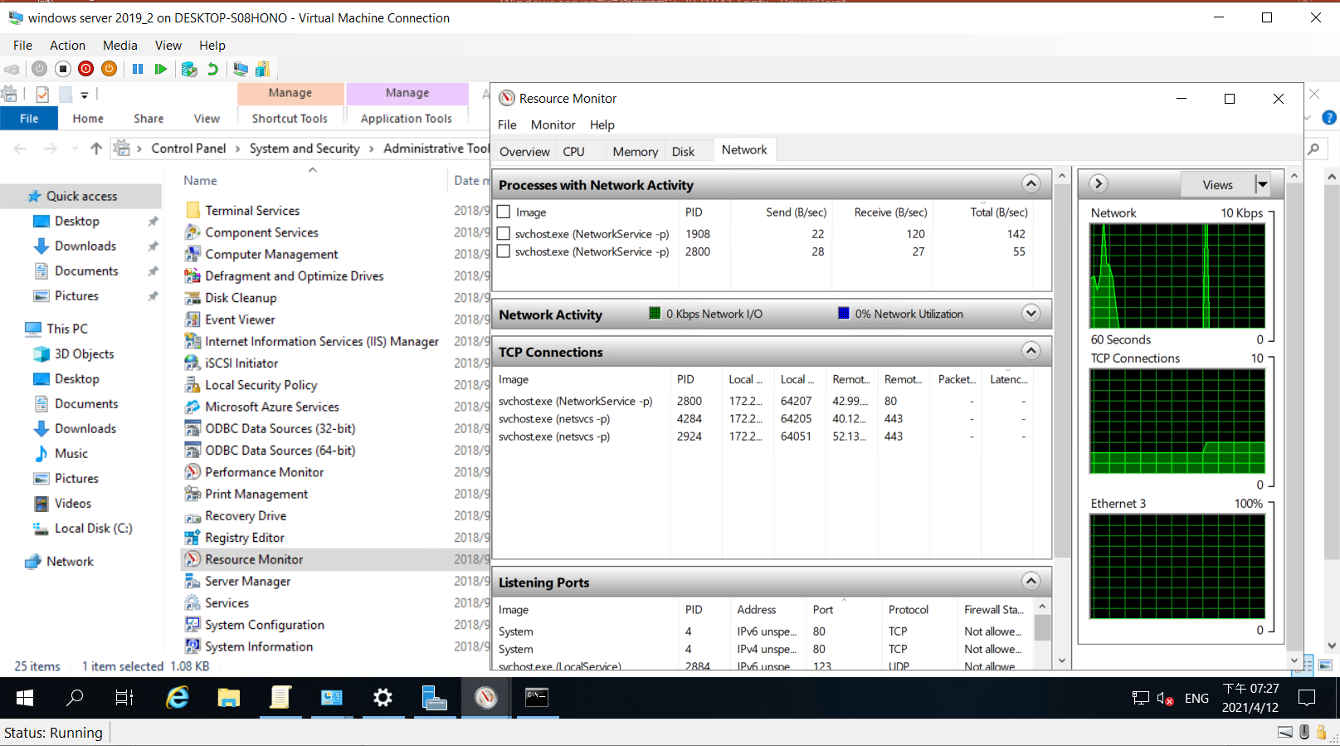
使用Resource Monitor 監控資源

Slide 24
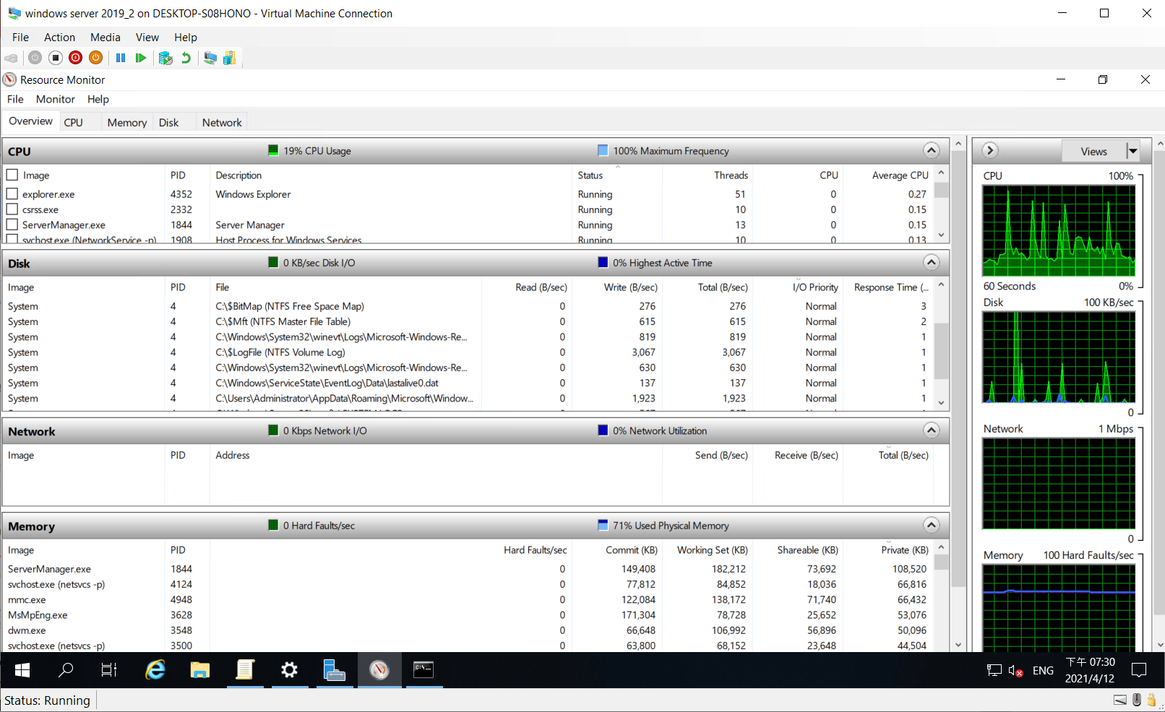

Slide 25
Server Manager使用技術

Slide 26
Server Manager 管理畫面

Slide 27
Server Manager使用技術

Slide 28
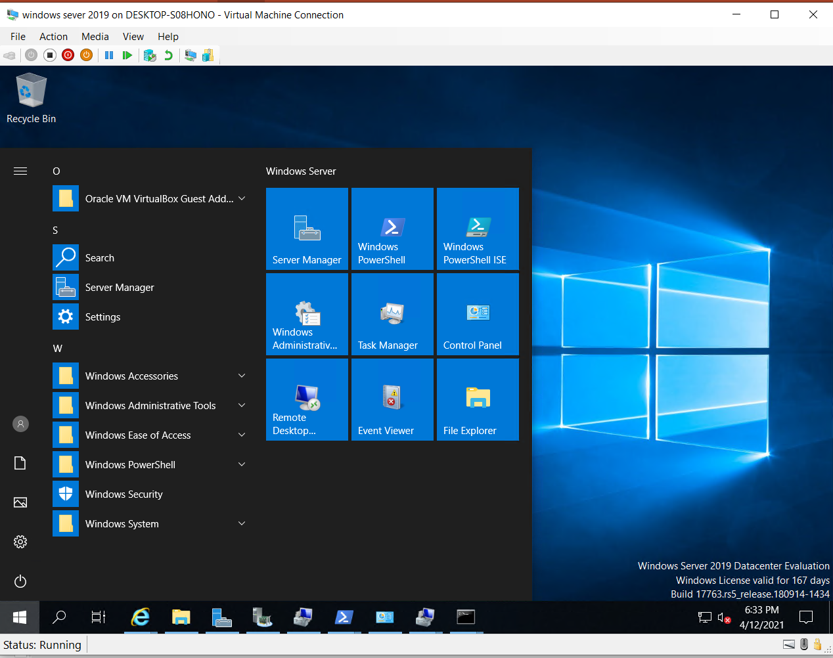
啟動 Server Manager

Slide 29
Server Manager

Slide 30
群組原則(Group policy)與安全設定 技術
Local vs domain

Slide 31
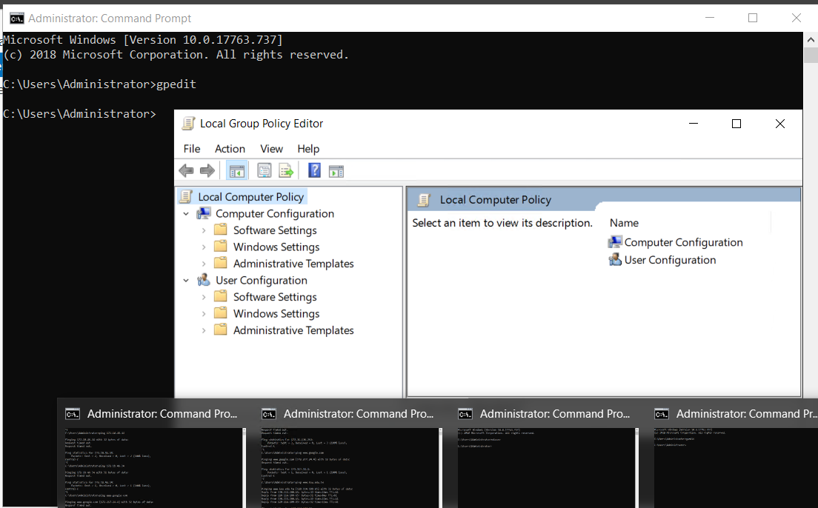
使用gpedit.exe

